Slide 1
SVJETSKI DAN VODA
Dora Strmečki, XV. gimnazija , Zagreb

Slide 2
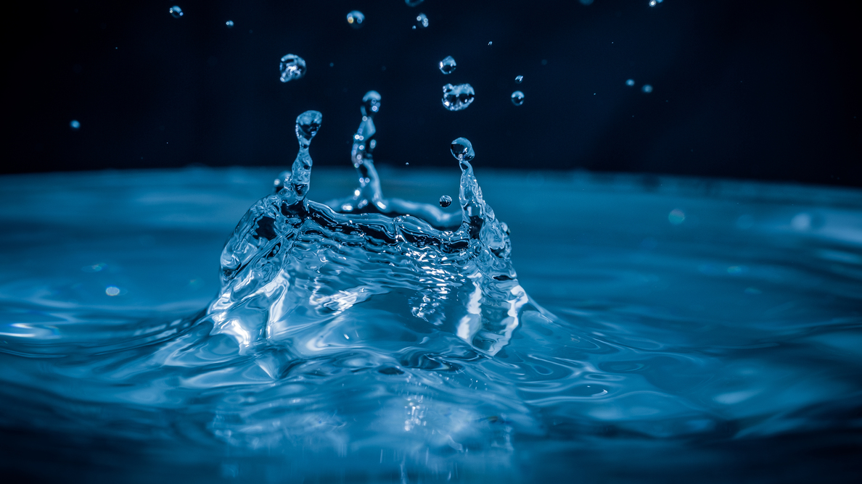
22. Ožujka
26. godina za redom
cilj podizanja svijesti i skretanja pozornosti na važnost vode i poticanje smanjenja potrošnje vode
Svake godine Svjetski dan voda naglašava jednu temu vezanu uz vodu
Žene i voda, Voda i katastrofe, Kako se nositi s manjkom

Slide 3
Voda za sve

Slide 4
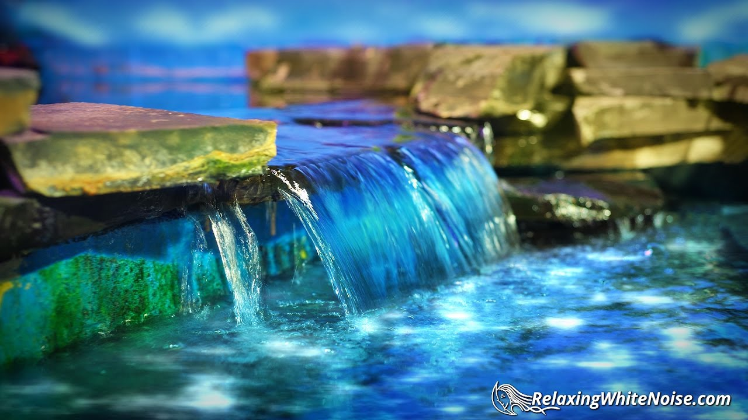
Veći dio čovjekova tijela čini voda
Većinom slane vode (oceani)- 97%
Slatke vode- ledenjaci, podzemne vode
Površinske vode- jezera, močvare, rijeke

Slide 5
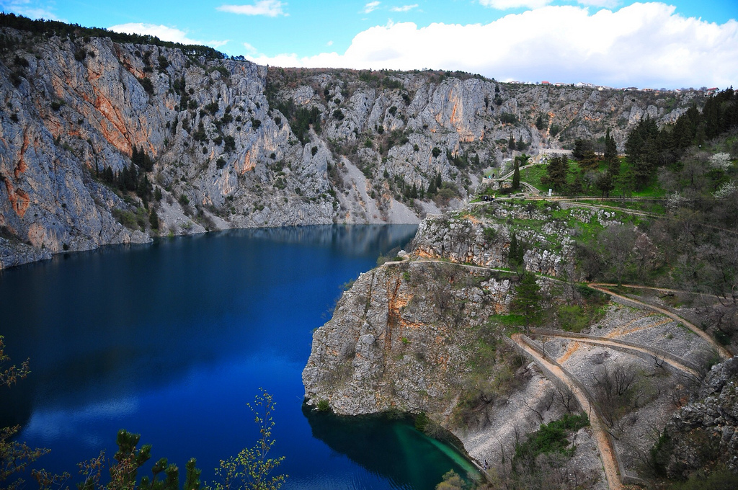
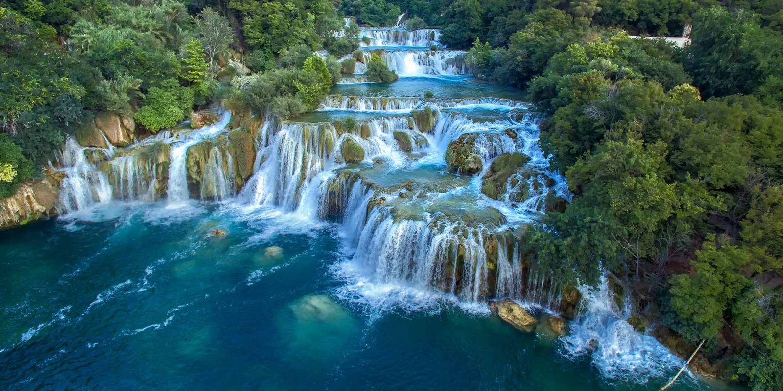
Vode u zavičaju
Vode tekućice
Vode stajačice
Potoci
rijeke
Jezera
Mora
Močvare
ribnjaci
bare

Slide 6
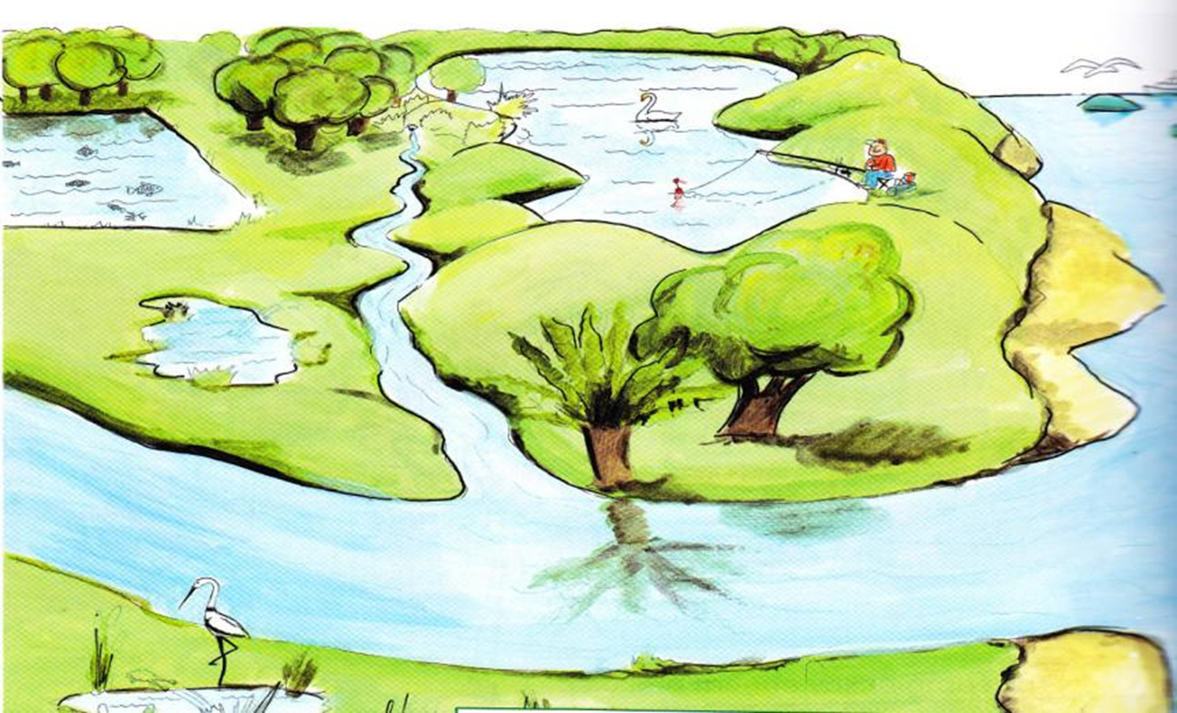
JEZERO
MORE
RIBNJAK
POTOK
BARA
RIJEKA

Slide 7
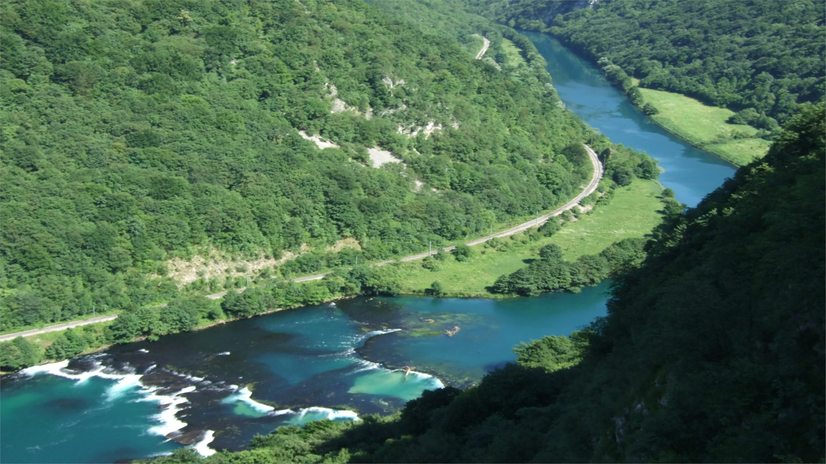
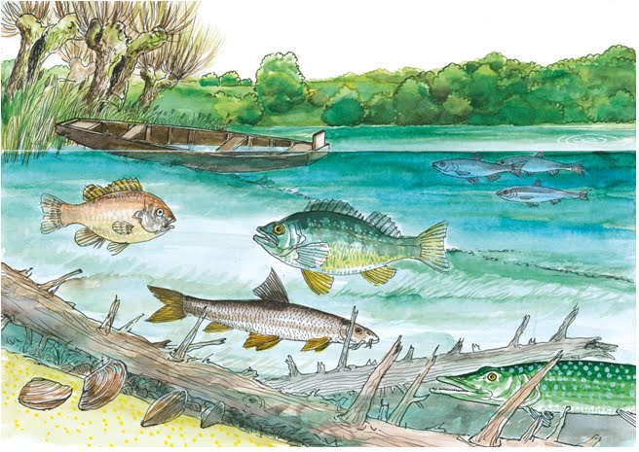
Vode tekućice
Rijeke (Sava, Dunav, Krka) i potoci
Svaka tekućica ima:
Izvor
Korito
Lijevu i desnu obalu
Ušće

Slide 8
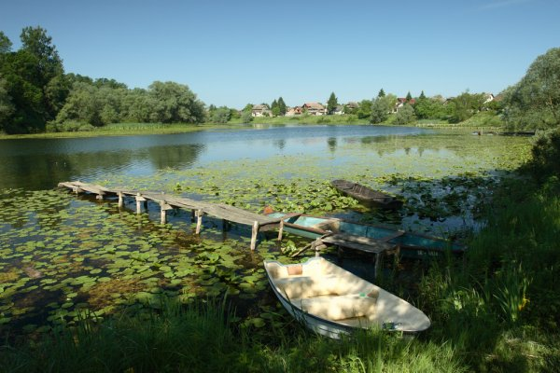
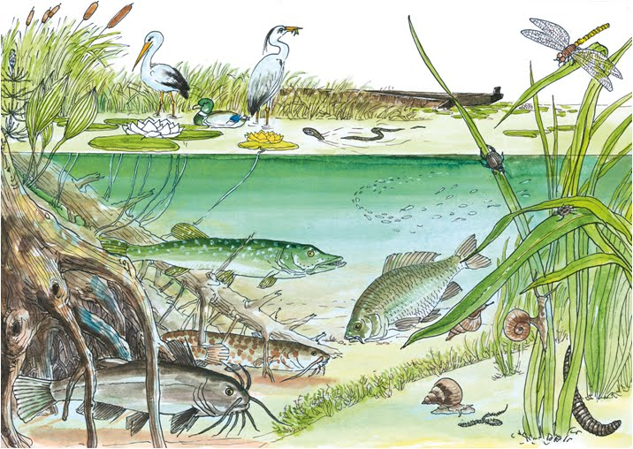
Vode stajačice
Slatke: jezera (Vransko jezero), močvare (Kopački rit, Lonjsko polje), ribnjaci, bare
Slane: mora (Jadransko more)

Slide 9
Zdrave i pitke vode na Zemlji ima u izobilju.
DA NE
Voda za piće treba biti očišćena od nečistoća i uzročnika bolesti.
DA NE
Vodu treba štedjeti pri svakodnevnoj uporabi.
DA NE
Smiju li se vode zagađivati otpadom? _______________________________
Smije li se trošiti velika količina vode? _______________________________

Slide 10
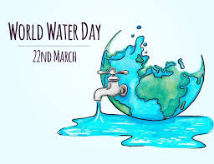
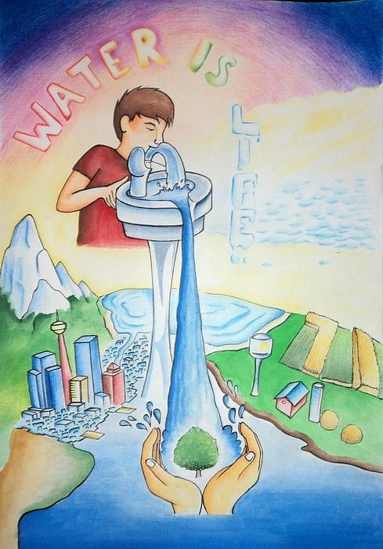
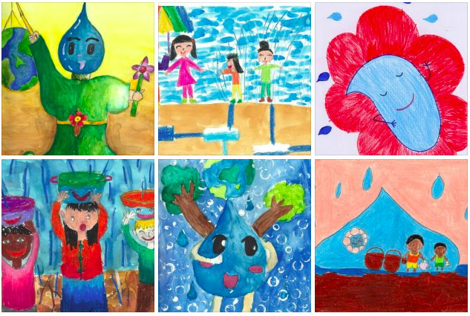

Slide 11
izvori
https://www.pinterest.com/pin/305681893444581405/
https://pp-biokovo.hr/hr/599/22-ozujka-2019-svjetski-dan-voda-voda-za-sve#ad-image-0
http://croatia.hr/sites/default/files/styles/image_full_width/public/migrate/krka_01_np_1900x950_ivo-biocina.jpg?itok=7gPNVwW1
https://hr.wikipedia.org/wiki/Svjetski_dan_voda
https://www.voda.hr/hr/novosti/svjetski-dan-voda-22-ozujka-2018
https://i.ytimg.com/vi/mg4kDY_hy6o/maxresdefault.jpg
https://lijepalika.files.wordpress.com/2015/01/una.jpg
https://sites.google.com/site/mojorazred/_/rsrc/1364370092026/priroda-i-drustvo-1/voda/tekucice-i-stajacice/%C5%BEst.bmp
https://sites.google.com/site/mojorazred/_/rsrc/1364370118893/priroda-i-drustvo-1/voda/tekucice-i-stajacice/%C5%BEss.bmp
https://farm9.staticflickr.com/8117/8695798224_46fb76423e_b.jpg
https://water.usgs.gov/edu/graphics/serbian/earthwheredistribution.gif
http://www.razredna-nastava.net/stranica.php?id=517
http://www.razredna-nastava.net/stranica.php?id=518
http://static1.squarespace.com/static/5548ed90e4b0b0a763d0e704/55525be1e4b00c66802c56bd/55525c18e4b00c66802c64fb/1363870852000/gci_world_water_day_kid_art.jpg?format=original
https://www.ekologija.com.hr/mocvare-u-hrvatskoj/
https://www.scarce.org/wp-content/uploads/2017/01/Celebrate-globe-splash.jpg
http://www.dowrorissa.gov.in/NEWS/WorldWaterDay/Thumbnails/ww7.JPG
https://www.ekologija.com.hr/wp-content/uploads/2014/03/mocvarno-podrucje.jpg
https://image3.slideserve.com/6917845/koji-su-dijelovi-rijeke-n.jpg
https://prezi.com/um_a2w92fs2m/razlika-izmeu-kopnenih-i-morskih-voda/

